Slide 1

Будь вежливым

Slide 2


спасибо

Slide 3
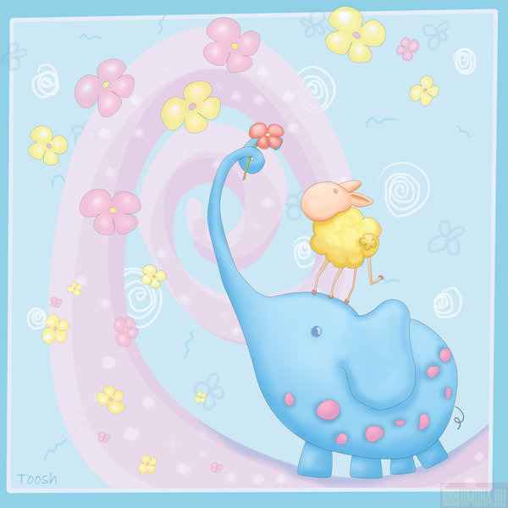
Добрый день

Slide 4
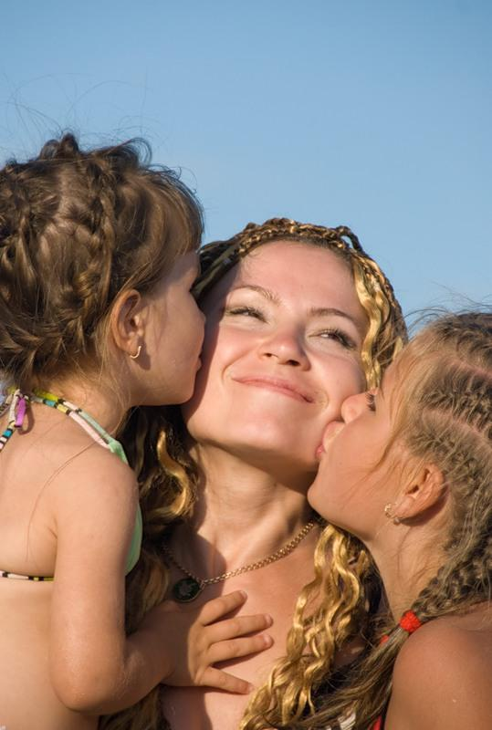
спасибо

Slide 5

здравствуйте

Slide 6


Прости, пожалуйста

Slide 7
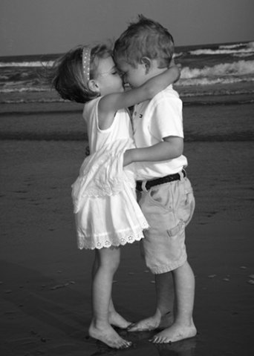
До свидания

Slide 8
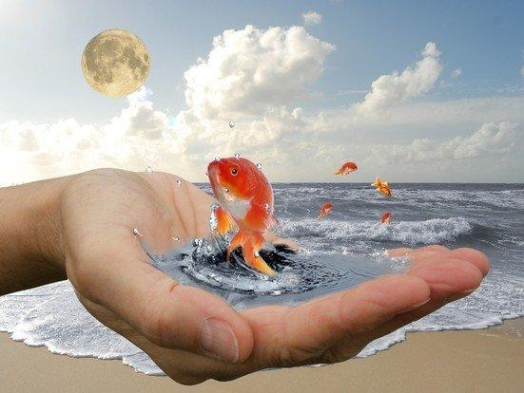
Автор: Валеева Юлия из коллекции обучающего материала
“Умные детки” !!! скачено с сайта: www.zolotaya-rybcka.ru

